Slide 1
TÌM HIỂU VỀ HANDLING EXCEPTION
Nhóm: Đào Đức Nhã
Nguyễn Văn Nhựt

Slide 2
CÁC PHƯƠNG THỨC CỦA LỚP EXCEPTION TRONG JAVA
public String getMessage(): Trả về một message cụ thể về exception đã xảy ra. Message này được khởi tạo bởi phương thức contructor của Throwable
public Throwable getCause(): Trả về nguyên nhân xảy ra exception biểu diễn bởi đối tượng Throwable
public String toString(): Trả về tên của lớp và kết hợp với kết quả từ phương thức getMessage()
public void printStackTrace(): In ra kết quả của phương thức toString cùng với stack trace đến System.err
public Throwable fillInStackTrace(): Fills the stack trace of this Throwable object with the current stack trace, adding to any previous information in the stack trace.

Slide 3
XỬ LÝ NGOẠI LỆ VỚI PHƯƠNG THỨC OVERRIDING TRONG JAVA
Có nhiều luật lệ nếu chúng ta nói về phương thức overriding với xử lý ngoại lệ.
Nếu phương thức cha không khai báo một exception thì phương thức overridden con không thể khai báo checked exception nhưng nó có thể khai báo unchecked exception
Nếu phương thức cha khai báo một exception thì phương thức overridden con có thể khai báo cùng nhau, xử lý ngoại lệ con hoặc không có ngoại lệ nhưng không thể khai báo ngoại lệ gia đình.

Slide 4
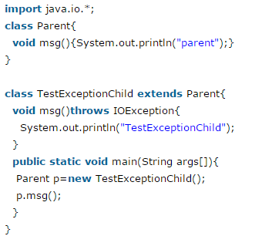
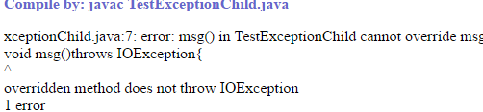
XỬ LÝ NGOẠI LỆ VỚI PHƯƠNG THỨC OVERRIDING TRONG JAVA
Ví dụ: Nếu phương thức cha không khai báo một exception.
Kết quả thực thi

Slide 5
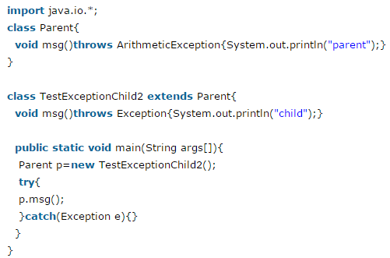
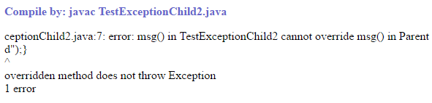
XỬ LÝ NGOẠI LỆ VỚI PHƯƠNG THỨC OVERRIDING TRONG JAVA
Ví dụ: Nếu phương thức cha khai báo một exception
Kết quả thực thi

Slide 6
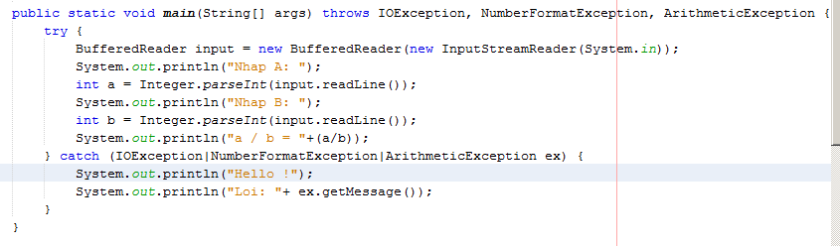
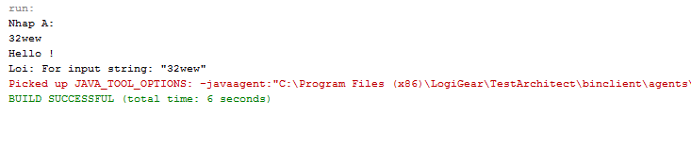
Bắt lỗi trong java
Chúng ta có thể viết thêm code vào trong các khối catch

Slide 7
Bắt lỗi trong java
- Các quy tắc trong bắt lỗi
Tại một thời điểm chỉ có một Exception được xuất hiện và tại một thời điểm chỉ có 1 khối catch được thực thi
Tất cả các khối catch phải được sắp xếp từ cụ thể nhất đến chung nhất ví dụ ArithimeticExption phải ở trước việc bắt Exception

Slide 8
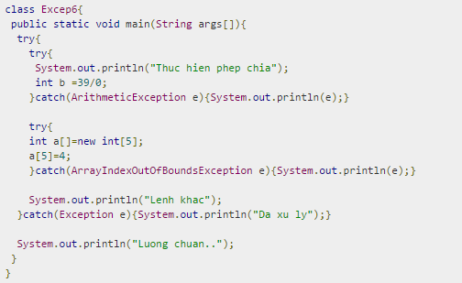

Bắt lỗi trong java
- Việc lồng các khối try trong Java

Slide 9
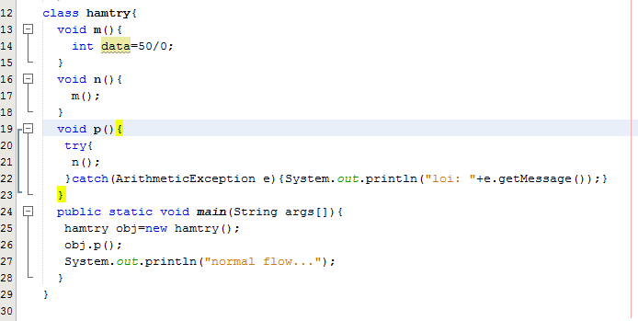
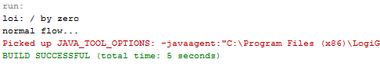
Bắt lỗi trong java
Chúng ta có thể bắt lỗi trong các hàm

Slide 10
Tài liệu tham khảo
http://vietjack.com/java/khoi_try_catch_trong_java.jsp
http://www.javatpoint.com/exception-handling-with-method-overriding

